Slide 1
Privacy en Cybersafety
workshop voor studenten en ouders
Alex Peeters - CISO
26 juni 2018
–aangepast wnj 10-10-2018

Slide 2
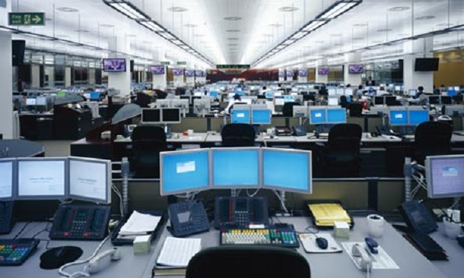
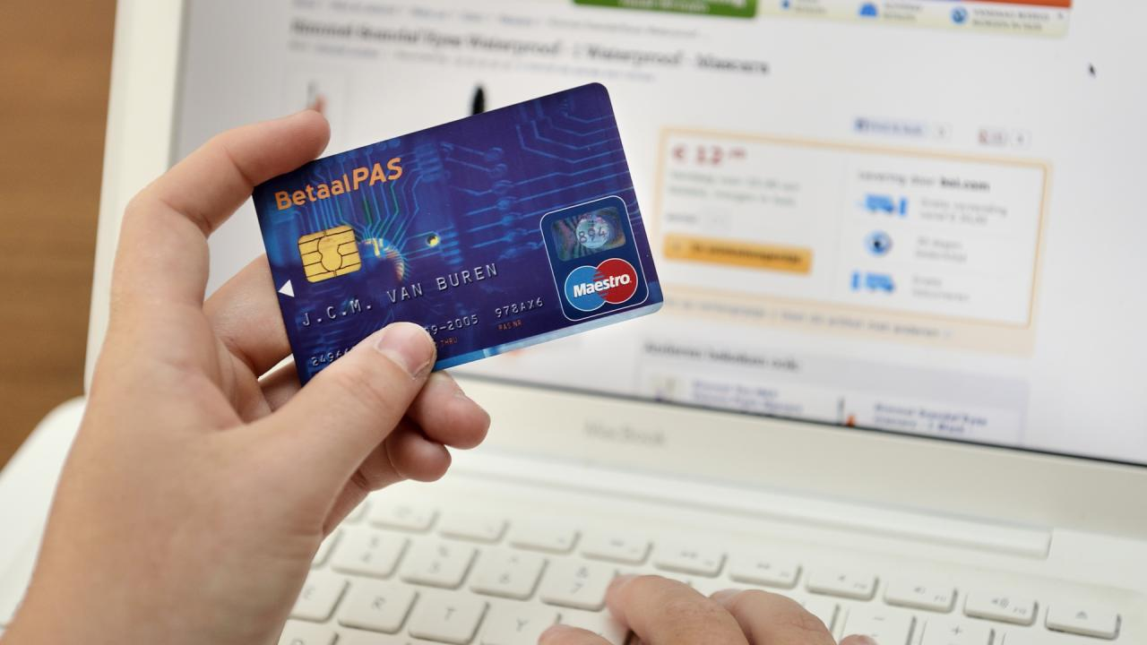
Maatschappij digitaliseert
Werken
Leven
Avg=
Algemene Verordening
Gegevensbescherming
Notes:
Waarom is dit onderwerp van belang?

Slide 3
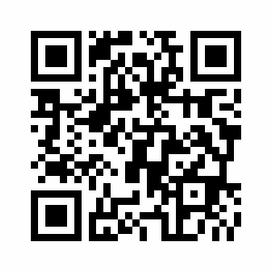
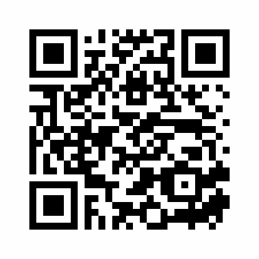
Privacy niet belangrijk?
Facebook weet bij wie je gisteren op bezoek ging
Apple hield bij hoe lang je er bleef
Samsung hoorde wat je er zei
Google wist al dat je het van plan was
“Privacy niet belangrijk vinden omdat je niets te verbergen hebt, is hetzelfde als niet geven om vrijheid van meningsuiting omdat je niets te zeggen hebt.”
Edward Snowden
Notes:
Bedrijven weten veel over je, dankzij social media

Slide 4
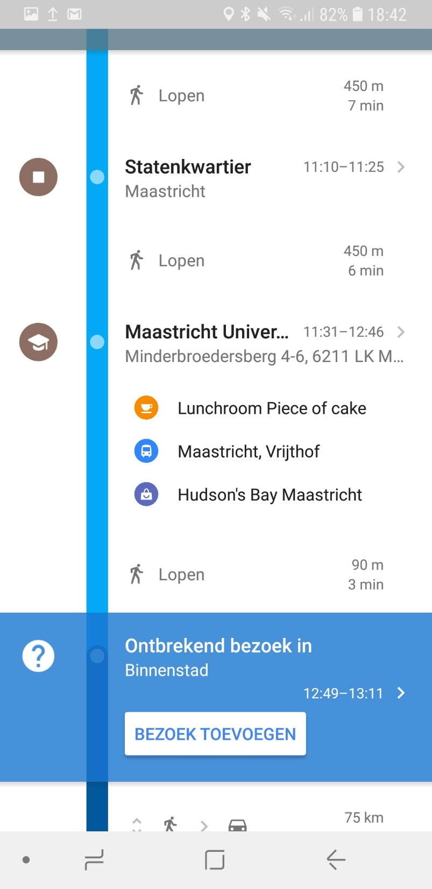
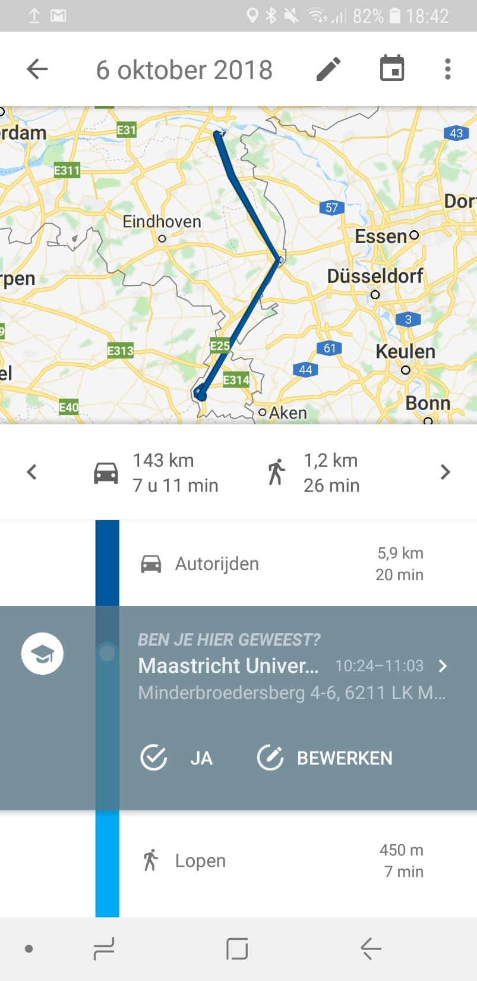
Privacy niet belangrijk?
Notes:
Voorbeelden: dat ik in Maastricht ben geweest, welke winkels ik bezocht heb

Slide 5
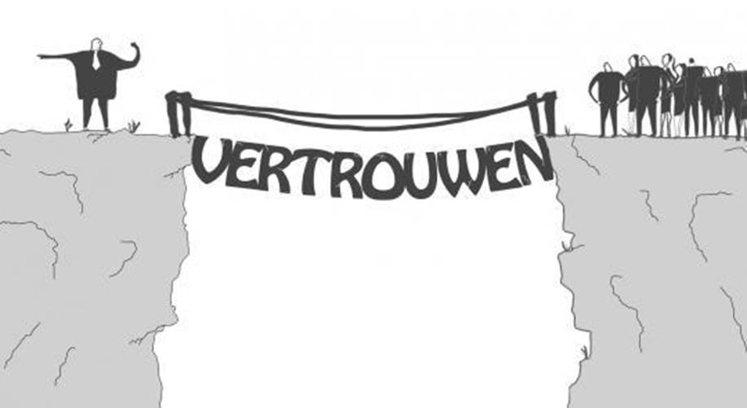
Maar…
Privacy is niet alleen belangrijk ‘omdat het moet’!
Maar je moet erop kunnen vertrouwen dat jouw privacy gerespecteerd wordt.
Notes:
Dus: privacy is belangrijk

Slide 6
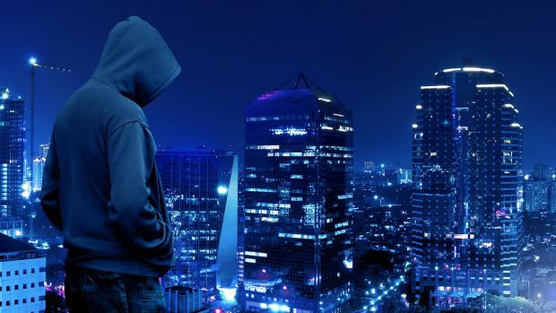
Cybersafety
Notes:
Cybersafety = veiligheid op het internet

Slide 7
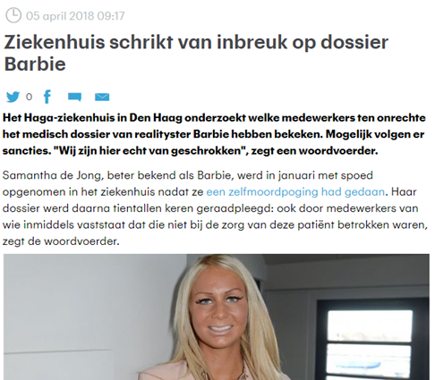
Waarom privacy er toe doet
Bron: RTL Nieuws
Notes:
Waarom is cybersafety belangrijk?
Voorbeeld uit de maatschappij: Barbie’s medische dossier is gehackt toen ze in het ziekenhuis lag.

Slide 8
Hacken!
Koffiepauzehacker
Meekijkwifi
Inlogdief
Datakaper
Notes:
Verschillende korte filmpjes over verschillende soorten manieren waarop je gehackt kan worden.

Slide 9
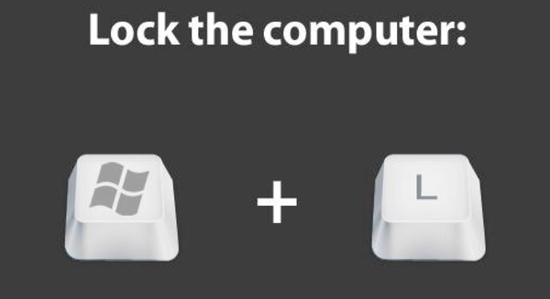
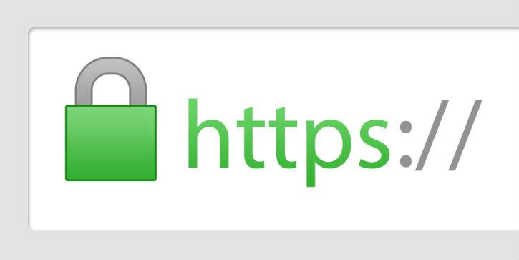
Bewust 6x Zorgvuldig
Gebruik zorgvuldig: vergrendel je scherm
Deel zorgvuldig: eerst denken dan delen
Surf zorgvuldig: klik niet klakkeloos
Beveilig zorgvuldig: wachtwoord is persoonlijk
Verbind zorgvuldig: check veilige verbinding
Sla zorgvuldig op: wachtwoorden
Notes:
6x hoe je zorgvuldig op het internet kan zijn.

Slide 10
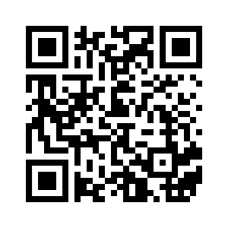
Wat is een veilig wachtwoord?
https://www.youtube.com/watch?v=sCMotoEV3TY
Notes:
Wachtwoord filmpje: hoe werken wachtwoorden?

Slide 11
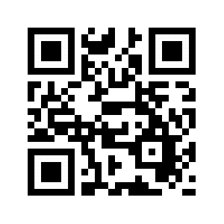
Zijn mijn gegevens gehackt?
https://haveibeenpwned.com/
Notes:
Op deze site kun je zien of je mailadres in een lijst zit die ooit ergens gehackt is.
Let op: soms krijg je een oranje balk op de site: dan is het overbelast, of is het geen

Slide 12
Vragen?
privacy@helicon.nl

